Slide 1
ЕКОНОМІКА ПІДПРИЄМСТВА
Конспект лекцій
к.е.н., доцент Нечипорук Оксана Василівна

Slide 2
ТЕМА 12. МАРКЕТИНГОВА ДІЯЛЬНІСТЬ ПІДПРИЄМСТВА
12.1. Сутність та основні поняття маркетингу.
12.2. Інформаційне забезпечення маркетингової діяльності підприємства.
12.3. Характеристика споживчого ринку та ринку організацій-споживачів у контексті маркетингового середовища підприємства.
12.4. Маркетингові стратегії сегментації та вибору цільового ринку.
12.5. Маркетингова товарна і цінова політика.

Slide 3
12.1. Сутність та основні поняття маркетингу.
Маркетинг – управлінський процес планування та втілення задуму, ціноутворення, розповсюдження й просування ідей, товарів, послуг від виробника до споживача з метою задоволення потреб усіх суб’єктів ринку.
Попит – це потреба, підтверджена матеріально. І саме споживач, який становить платоспроможний попит, може розглядатися виробником як потенційний покупець. З огляду на те, який стан і рівень попиту існує на певний товар, можна визначити відповідну мету маркетингу та визначити відповідний вид маркетингу (табл. 1).
Товар – це все, що призначено для задоволення певної потреби споживача й запропоновано на ринку для продажу.
Обмін – акт отримання будь-чого бажаного за будь-що інше.

Slide 4
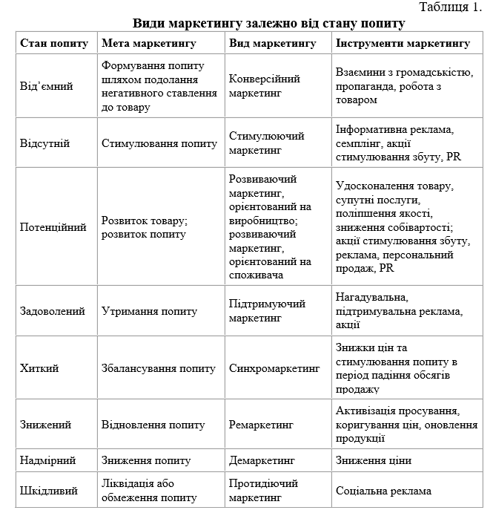

Slide 5
Функції маркетингу
вивчення зовнішнього середовища з метою виявлення попиту на товар;
вивчення споживача як головної дійової особи для виробника;
планування маркетингової діяльності;
розробка маркетингової товарної політики;
розробка маркетингової цінової політики;
розробка маркетингової політики розподілу;
розробка маркетингової політики комунікації – функція постійного нагадування ринку про товари та фірму;
забезпечення соціальної відповідальності;
управління маркетинговою діяльністю.

Slide 6
Принципи маркетингу
1
постійний пошук і максимальна повага до споживача, орієнтованість на його потреби й вимоги, що передбачають пропонування ринку не товарів та послуг, а способів розв’язання проблем споживачів;
2
гнучкість у досягненні поставленої мети шляхом адаптації до вимог ринку з одночасним спрямованим впливом на нього;
3
комплексний підхід до розробки маркетингових планів, який передбачає використання не окремих маркетингових заходів, а комплексу маркетингу, поєднання окремих елементів якого дозволяє досягти визначеної мети;
спрямованість на довгострокову перспективу розвитку фірми.
4

Slide 7
Основні стратегічні завдання маркетингу:
визначення стратегії поведінки фірми на ринку;
вибір і освоєння цільових ринків;
створення нових товарів, збутових і комунікаційних маркетингових систем.
Основні тактичні завдання маркетингу:
виявлення існуючих і потенційних бажань споживачів та попиту на товар і на цій основі обґрунтування доцільності їх виробництва;
організація НДДКР з урахуванням вимог ринку для створення нової продукції, її модифікації, узгодження її споживчих властивостей з потребами ринку;
планування й координація виробничої, збутової й фінансової діяльності ринку з урахуванням умов ринку;
організація та вдосконалення системи й методів збуту продукції;
реалізація маркетингової політики ціноутворення;
здійснення заходів щодо маркетингових комунікацій;
аналіз маркетингової діяльності.

Slide 8
Сучасні концепції розвитку маркетингу
Концепція вдосконалення виробництва
Концепція вдосконалення товару
Концепція інтенсифікації збутових зусиль
Концепція маркетингу
Концепція соціально-етичного маркетингу

Slide 9
Система засобів маркетингу
Товар
Ціна
Канали збуту
Просування

Slide 10
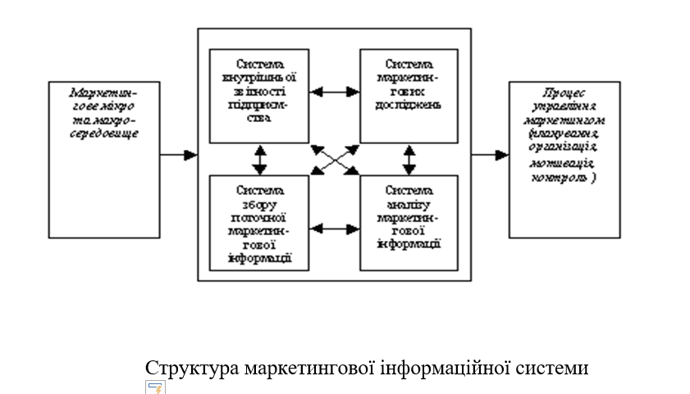
2.2. ІНФОРМАЦІЙНЕ ЗАБЕЗПЕЧЕННЯ МАРКЕТИНГОВОЇ ДІЯЛЬНОСТІ ПІДПРИЄМСТВА

Slide 11
Основні елементи маркетингової інформаційної системи
Система внутрішньої звітності підприємства
Система збирання поточної зовнішньої маркетингової інформації ості підприємства
Система маркетингових досліджень
Система аналізу маркетингової інформації (аналітична система, система підтримки маркетингових рішень)

Slide 12
Статистичні методи аналізу
Кореляційний аналіз
Дискримінантний аналіз
Кластерний аналіз
Аналіз багатомірних сукупностей
Регресійний аналіз
Факторний аналіз

Slide 13
Основні завдання маркетингових досліджень:
розрахувати величину попиту та пропозиції;
встановити умови досягнення оптимального співвідношення між попитом та пропозицією;
дослідити поведінку споживача;
оцінити діяльність фірми та її конкурентів;
визначити конкурентоспроможність продукції й фірми на ринку;
зорієнтувати виробництво на випуск товарів, збут яких забезпечено наявними на ринку умовами, що й дає можливість фірмі отримати запланований прибуток;
розробити та здійснити програму маркетингу

Slide 14
Основні методологічні принципи, що забезпечують ефективність маркетингових досліджень
Об’єктивність
Систематичність
Комплексність
Безперервність
Оперативність

Slide 15
Види маркетингових досліджень
Кабінетні дослідження
Польові дослідження
Пілотні дослідження (пробний маркетинг)
Панельні дослідження

Slide 16
Методика проведення маркетингових досліджень

Slide 17
Методи спостереження:
Польове і лабораторне
Пряме і непряме
Відкрите й приховане
Структуроване і неструктуроване
Людське і механічне

Slide 18
Експеримент
Імітація

Slide 19
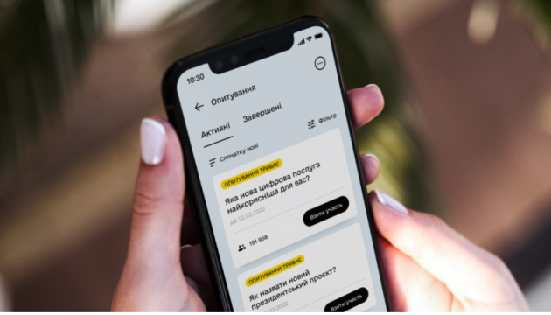
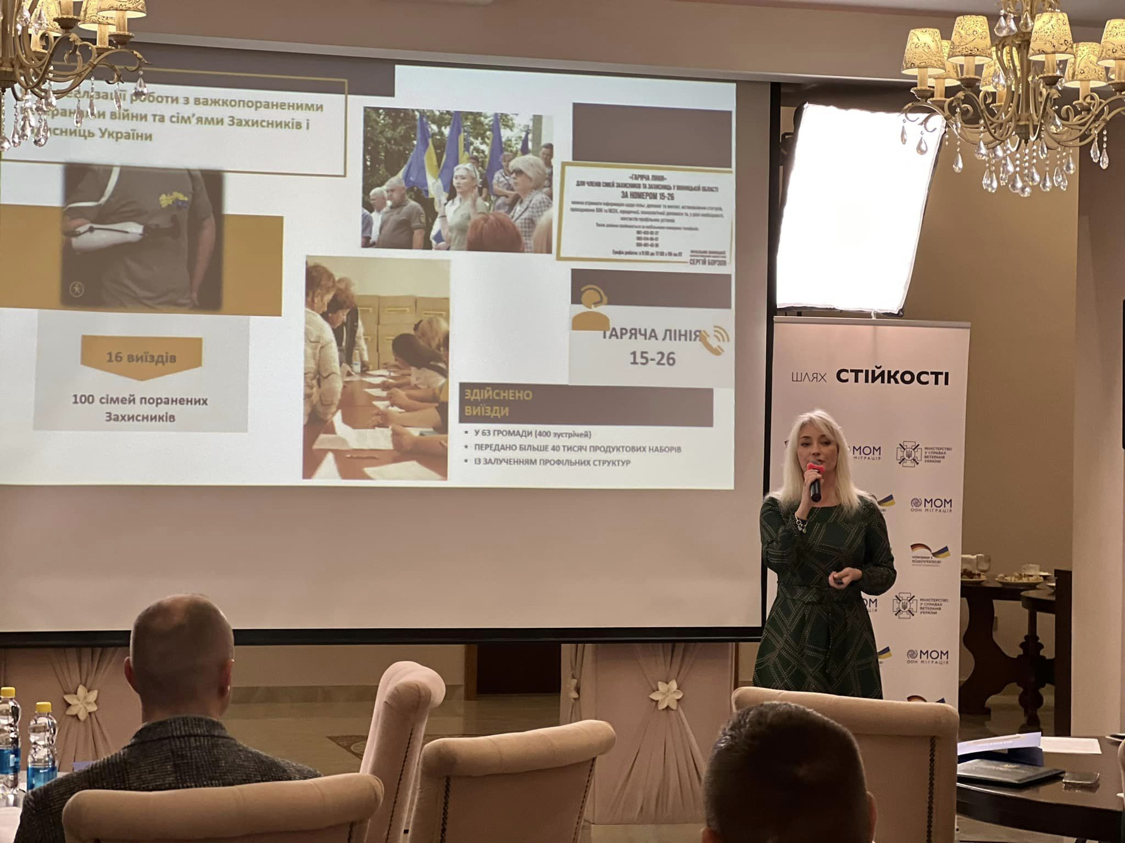
Опитування
Презентація отриманих результатів

Slide 20
2.3. ХАРАКТЕРИСТИКА СПОЖИВЧОГО РИНКУ ТА РИНКУ ОРГАНІЗАЦІЙ-СПОЖИВАЧІВ У КОНТЕКСТІ МАРКЕТИНГОВОГО СЕРЕДОВИЩА ПІДПРИЄМСТВА
Маркетингове середовище підприємства – сукупність факторів, які впливають на процес управління маркетингом підприємства, його маркетинговий розвиток та взаємовідносини із споживачами.
Маркетингове мікросередовище – частина середовища, в якому фірма безпосередньо функціонує в процесі маркетингової діяльності. До складових мікросередовища належать: безпосередньо підприємство, постачальники, маркетингові посередники, споживачі, конкуренти, громадськість.
Маркетингове макросередовище – це ті фактори, якими фірма не може безпосередньо керувати, але які впливають на її маркетингову діяльність. До маркетингового макросередовища належать: економічне середовище, демографія, політичне середовище, НТП, культура, природне середовище.
Керовані фактори – такі фактори, якими підприємство безпосередньо управляє, тобто формує, змінює, контролює їх. До них належать елементи маркетингового комплексу (товар, ціна, збут, просування) та фактори, пов’язані з процесом управління маркетингом (система управління маркетингом, організаційна структура маркетингу, кадри).
Некеровані фактори – ті фактори, на які фірма не може безпосередньо впливати. До них належать такі фактори, як економіка, політика, законодавство, демографія, культура, технологія, екологія.

Slide 21
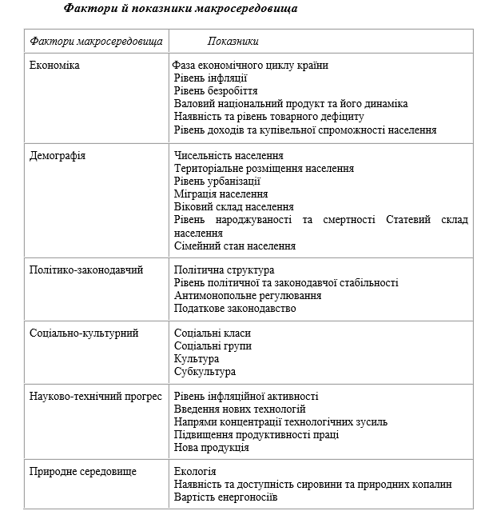

Slide 22
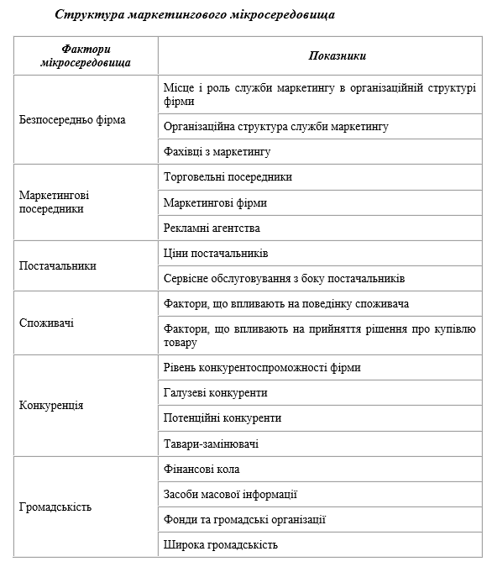

Slide 23
Процес аналізу маркетингового середовища
Методи аналізу маркетингового середовища
Процес аналізу маркетингового середовища передбачає:
огляд основних факторів середовища і з’ясування тих факторів, які впливають на розвиток фірми, визначення напрямів безпосереднього впливу цих факторів;
оцінку стану середовища та виявлення небажаних факторів, які можуть виникнути;
вивчення специфічних факторів середовища в аспекті кожного маркетингового сектора, в якому діє фірма;
аналіз стратегічних позицій фірми;
аналіз маркетингових можливостей та загроз;
визначення необхідної для фірми стратегічної позиції, рекомендації щодо формування стратегії.
Розглянемо етапи процесу аналізу маркетингового середовища:
Виявлення потенційних релевантних змін маркетингового середовища.
Визначення природи напрямів, розміру та важливості змін.
Прогнозування можливого впливу та наслідків змін.
Формування відповідних стратегічних дій.

Slide 25
Метод екстраполяції
Моделювання

Slide 26
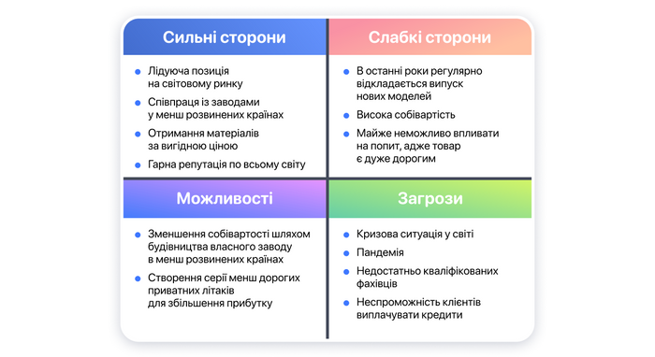

Slide 27
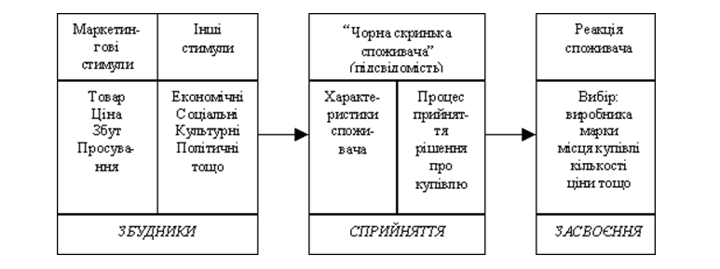
Особливості поведінки споживачів на споживчому ринку та ринку організацій-споживачів

Slide 28
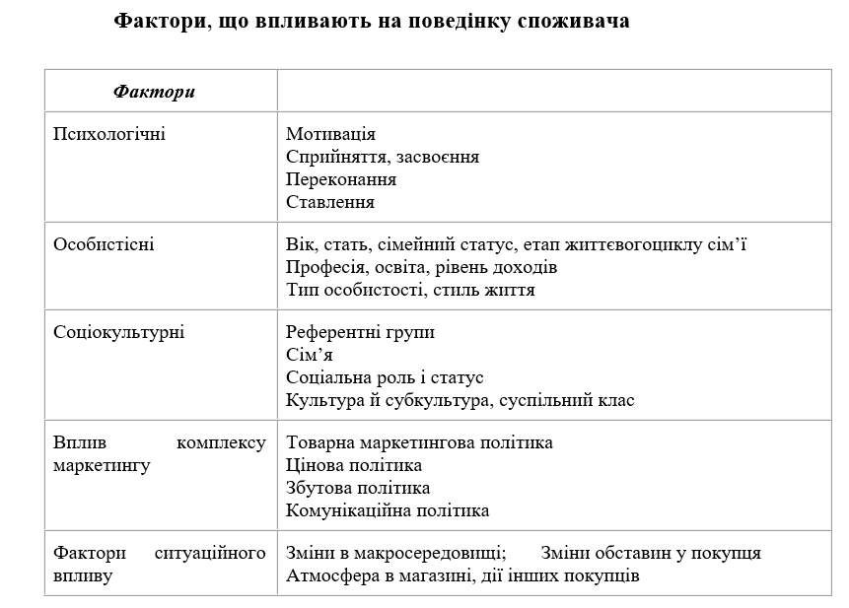

Slide 29
Механізм купівлі споживчих товарів складається з п’яти етапів:
Усвідомлення потреби
Пошук інформації про товар
Реакція на покупку
Оцінка варіантів
Кінцеве рішення про купівлю

Slide 30
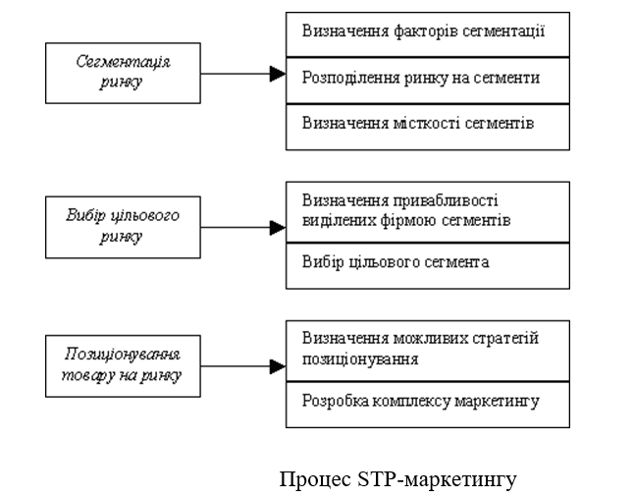
12.4. МАРКЕТИНГОВІ СТРАТЕГІЇ СЕГМЕНТАЦІЇ ТА ВИБОРУ ЦІЛЬОВОГО РИНКУ

Slide 31
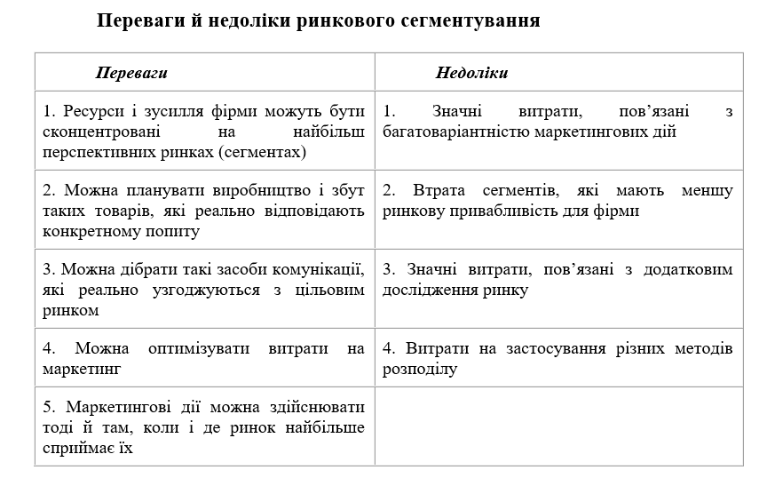

Slide 32
Фактори та критерії сегментації
Потенційні фактори
Релевантні фактори
Визначальні фактори
Спецефічні фактори

Slide 33
Принципи ефективної сегментації
Географічний принцип
Демографічний принцип
Психологічний принцип
Поведінковий принцип

Slide 34
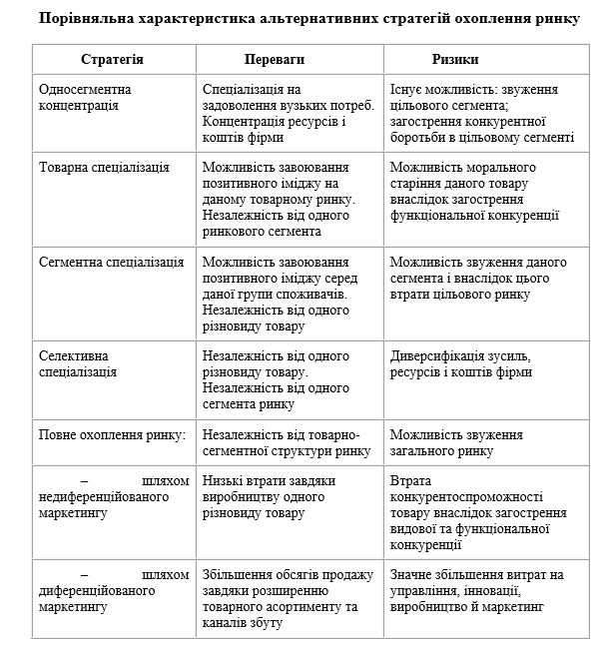

Slide 35
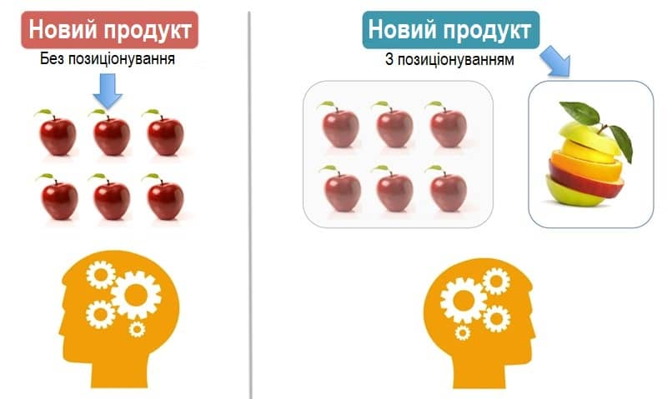
Стратегії позиціювання
позиціювання за показниками якості.
позиціювання за співвідношенням «ціна – якість»
позиціювання на основі порівняння
позиціювання за сферою застосування
позиціювання за відмінними особливостями споживача
позиціювання за різновидом товару
позиціювання на низькій ціні
позиціювання на сервісному обслуговуванні
позиціювання на позитивних особливостях технології
позиціювання на іміджі

Slide 36
За кількістю ознак розрізняють стратегії позиціювання:
Стратегія позиціювання за однією ознакою
Стратегія позиціювання за двома ознаками
Стратегія позиціювання за трьома ознаками
Надмірне позиціювання
Недостатнє позиціювання
Змішане позиціювання
Сумнівне позиціювання

Slide 37
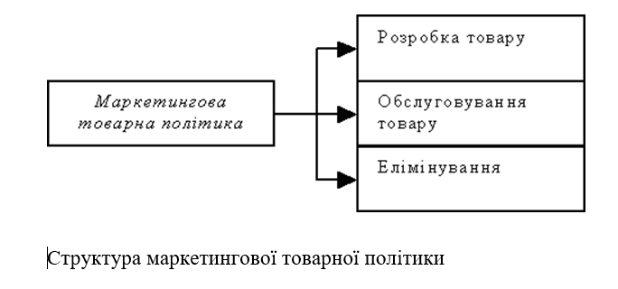
МАРКЕТИНГОВА ТОВАРНА ТА ЦІНОВА
ПОЛІТИКА ПІДПРИЄМСТВА

Slide 38
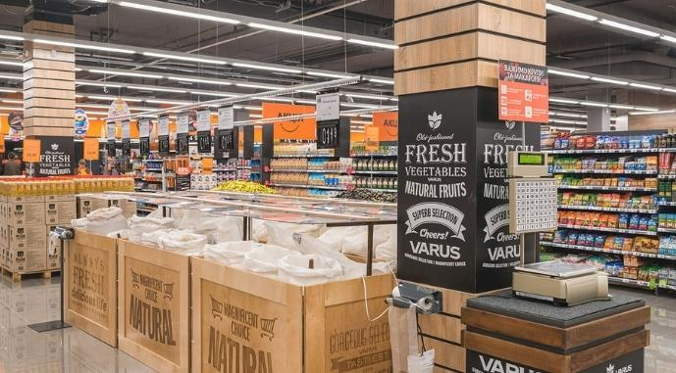
Суть асортиментної політики:
визначення наборів товарних груп (видів, підвидів, марок),
оптимальне співвідношення базових моделей та їх модифікацій,
встановлення співвідношення присутності на ринку товарів, що знаходяться на різних стадіях ЖЦТ.
Завдання асортиментної політики:
задоволення попиту та завоювання нових покупців,
оптимізація фінансових резервів фірми та використання її технологічного досвіду.
Фактори, що впливають на асортимент продукції:
наукові розробки в галузі,
оновлення асортименту продукції фірмами-конкурентами,
зміни в ринковому попиті,
суто виробничі потреби (бажання уникнути недозавантаженості потужностей, використати побічні продукти для підвищення ефективності виробництва).

Slide 39
Основними видами товарів-новинок є:
Принципово новий товар
Товар принципової новизни
Оновлений товар
Товар новий для певного ринку
Товар нової сфери використання
Процес розробки нового товару включає вісім основних етапів:
Генерацію ідей
Відбір ідей
Розробку концепцій
Випробування (перевірку) концепції
Економічний аналіз
Розробку товару
Пробний маркетинг
Комерційну реалізація

Slide 40
Методами творчого рішення проблем є:
метод "мозкової атаки";
метод "мозкової атаки навпаки";
метод Гордона;
метод запитальника;
метод записної книжки;
евристичний метод;
науковий метод;
метод вартісного аналізу;
метод матричних структур;
параметричний аналіз тощо.
Основні причини невдач:
"проштовхування" своїх ідей високопоставленими керівниками;
переоцінка обсягу ринку для нового товару;
невдала конструкція нового товару;
неправильне позиціювання й рекламування;
поверхневий аналіз ринку, (недооцінка затримки поширення товару на ринку);
виробничі проблеми;
недостача фінансових ресурсів;
проблеми комерціалізації.

Slide 41
Стратегії маркування товарів
Марка – це ім'я, термін, знак, малюнок або їхнє сполучення, призначене для ідентифікації товарів і послуг одного продавця й диференціації їх від товарів і послуг конкурентів. Атрибути марки: марочні назви, марочний знак, товарний знак, авторське право.
Товарний знак – марка або її частина, забезпечена правовим захистом. Він захищає виключні права продавця на користування марочною назвою або марочним знаком.
Авторське право – виключне право на відтворення, публікацію і продаж змісту й форми літературного, музичного або художнього твору.
Упаковка – розробка й виробництво оболонки товару – одне з діючих знарядь маркетингу

Slide 42
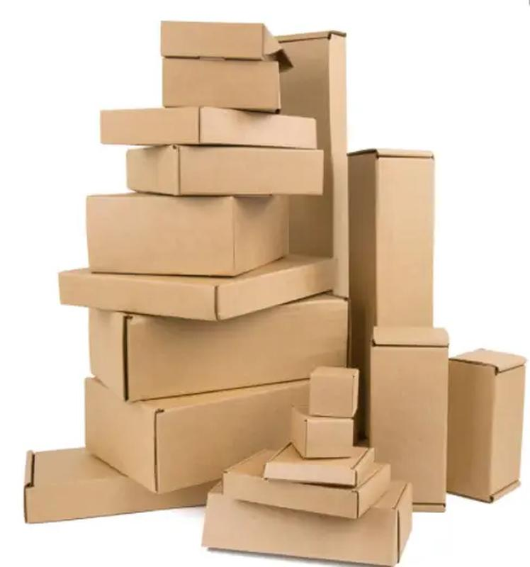
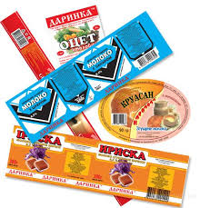
Функції упакування:
зберегти товар;
установити метод роздачі, розливу;
донести визначену інформацію до покупця (функції, придатність, термін збереження).
Етикетка:
ідентифікує товар або марку;
указує сорт;
описує товар, розмір;
пропагує товар.

Slide 43
Маркетингова цінова політика – комплекс заходів фірми, до якого відноситься формування ціни, знижок, умов оплати за товар, реалізація якого покликана забезпечити задоволення потреб споживачів і отримання фірмою прибутку, а також вирішення стратегічних завдань фірми. Основна кінцева мета – одержання максимального прибутку.
Класифікація цін
За характером обслуговування обігу:
оптові ціни покупки й продажу;
біржові роздрібні ціни.
Залежно від державного впливу, регулювання, ступеня конкуренції:
вільні ціни (ціна попиту, ціна пропозиції);
регульовані ціни (граничні, фіксовані).
За способом фіксації:
тверді;
рухомі (ціни, зафіксовані на дату підписання контракту);
ковзаючі (ціна може бути переглянута з урахуванням змін у витратах виробництва).
Залежності від виду ринку:
ціна товарних аукціонів;
біржові котирування;
ціна торгів.

Slide 44
Класифікація маркетингових стратегій ціноутворення
Цінова стратегія – узагальнююча модель дій щодо встановлення і зміни цін, сукупність правил для прийняття цінових рішень, які забезпечують реалізацію цінової політики.
Стратегія "проникнення" – виведення на ринок новинки за низькою ціною – націлена на залучення широкого прошарку покупців і завоювання більшої частки ринку.
Стратегія "зняття вершків" – використовується, коли попит на товар досить високий при невеликій кількості покупців з високим доходом. У міру насичення даного прошарку покупців ціна дещо знижується і стає доступною споживачам з меншим рівнем платоспроможності. Таким чином, це стратегія від високих цін до низьких. (див. конспект по ціноутворенню)

Slide 45
Методи ціноутворення
Витратний метод.
Метод на основі цільової норми прибутку.
Метод встановлення ціни на основі відчутної цінності товару
Вибір ціни на основі рівня поточних цін
Установлення ціни на основі торгів.

